Slide 1
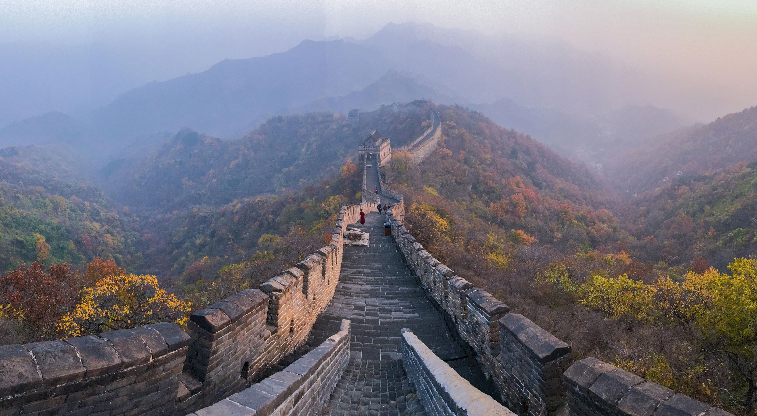
刚到中国
Chinese Drill V
郑学懿
Zhèng Xué Yì
500734@mail.muni.cz

Slide 2
Class Rules
1. 想象你是中文母语者，你只能和老师、同学说中文。
2. 不要担心犯错，每个人都有犯错的时候。
3. 不要迟到。
4. 有时候会有老师观课，但不会影响课程。
5. 如果你有什么问题，请马上告诉我。

Slide 3
自我介绍
你叫什么名字？
你是哪国人？
你的家乡在哪里？
你的爱好（兴趣）是什么？
你为什么想学中文？
中文学多久了？
除了中文以外，你还学什么语言？
毕业以后你想做什么？

Slide 4
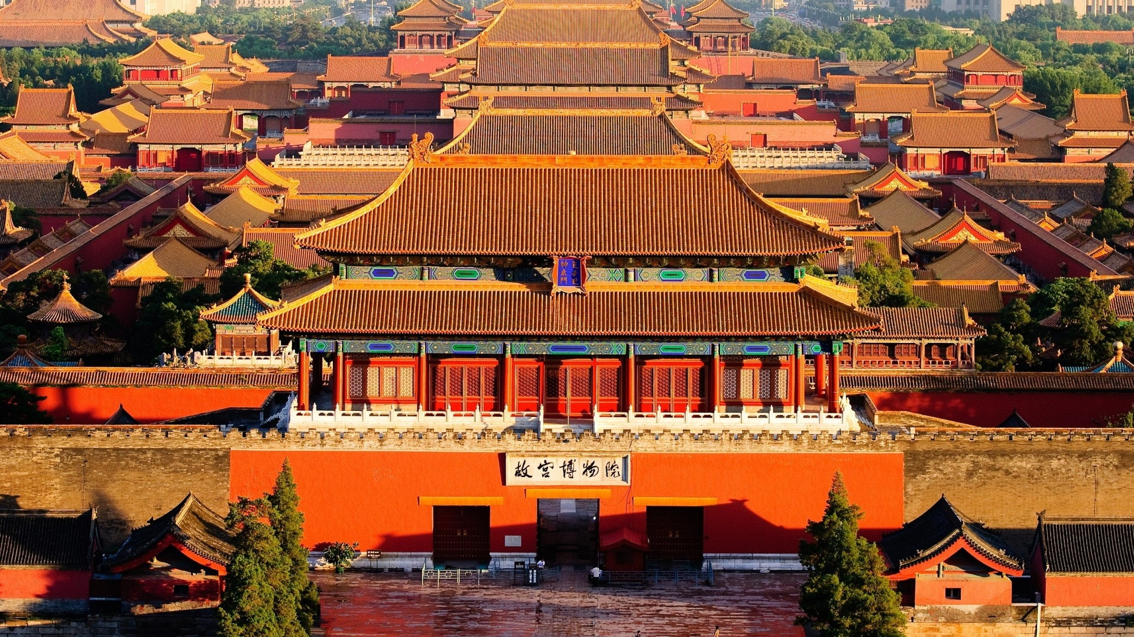
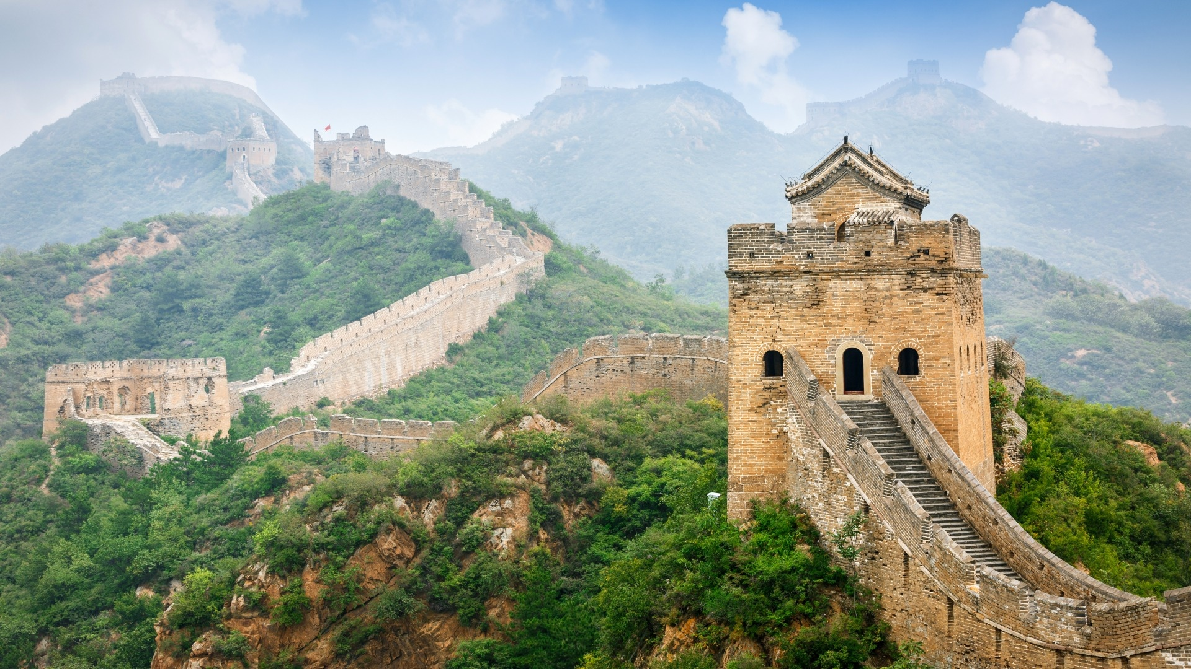
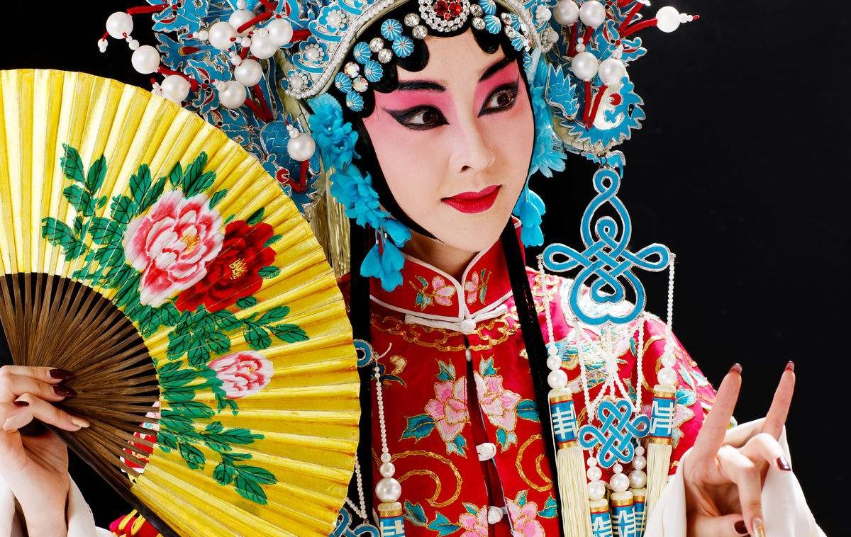
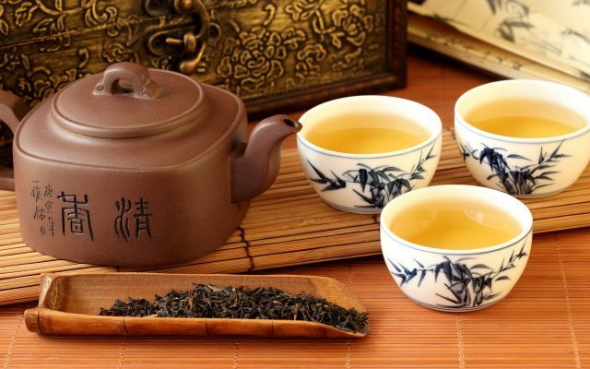
去中国旅游可以做什么？
看京剧

Slide 5
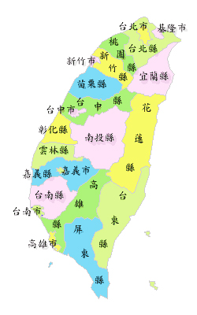
据我所知…
According to what I know…
中国的城市有哪些？
中国的城市有…
中国的首都在哪儿？
台湾的城市有哪些？

Slide 6
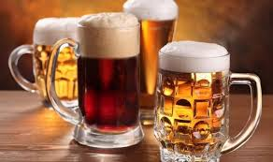
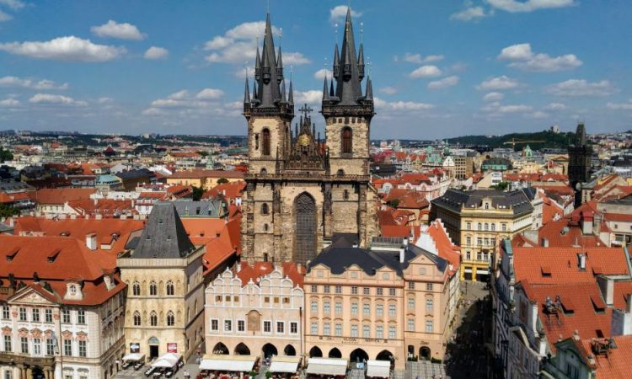
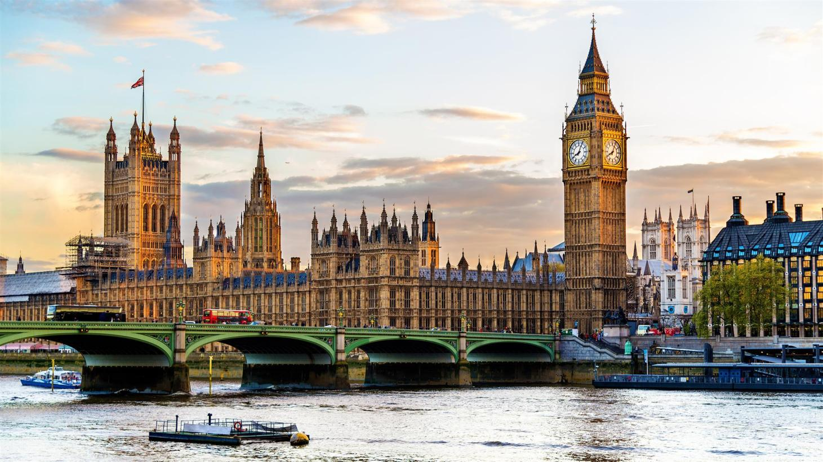
据我所知…
捷克的啤酒好喝吗？
从布拉格有直飞英国的飞机吗？

Slide 7
据我所知…
请造句
It’s Your Turns!

Slide 8
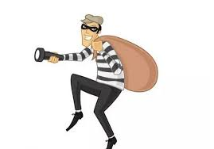
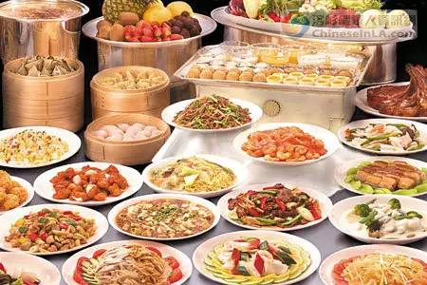
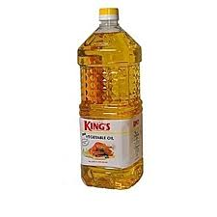
S. 都...就是...
Everything is ...,except...
你觉得布拉格怎么样？
布拉格什么都好，就是小偷太多了。
小偷
xiǎotōu
中国菜好吃吗？
中国菜都很好吃，就是太油了。
greasy

Slide 9
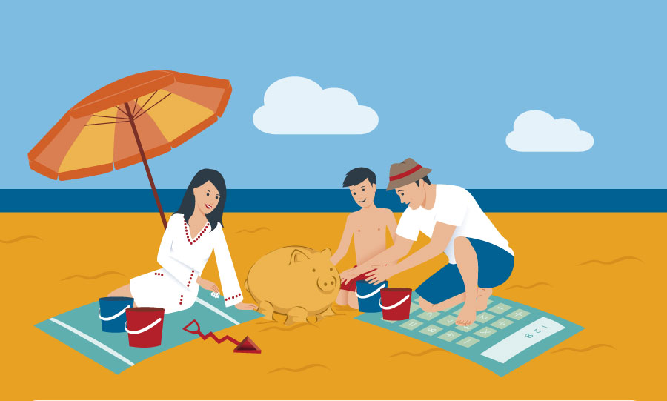
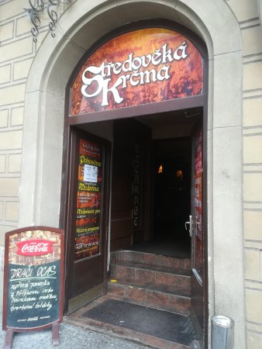
S. 都...就是...
暑假你去了哪里？
你觉得_________怎么样？
这家饭馆怎么样？

Slide 10
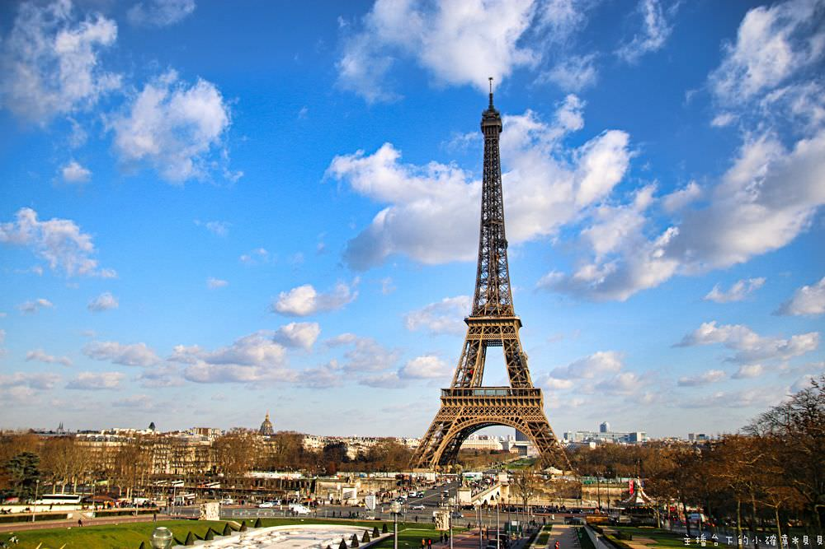
A比B还
Adj.
A is even more adj. than B
巴黎的小偷比布拉格还多。

Slide 11
A比B还
Adj.
今天天氣 | 明天天氣
37°C | 40°C
明天的天气怎么样？
明天的天气比今天还热。

Slide 12
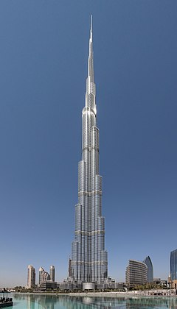
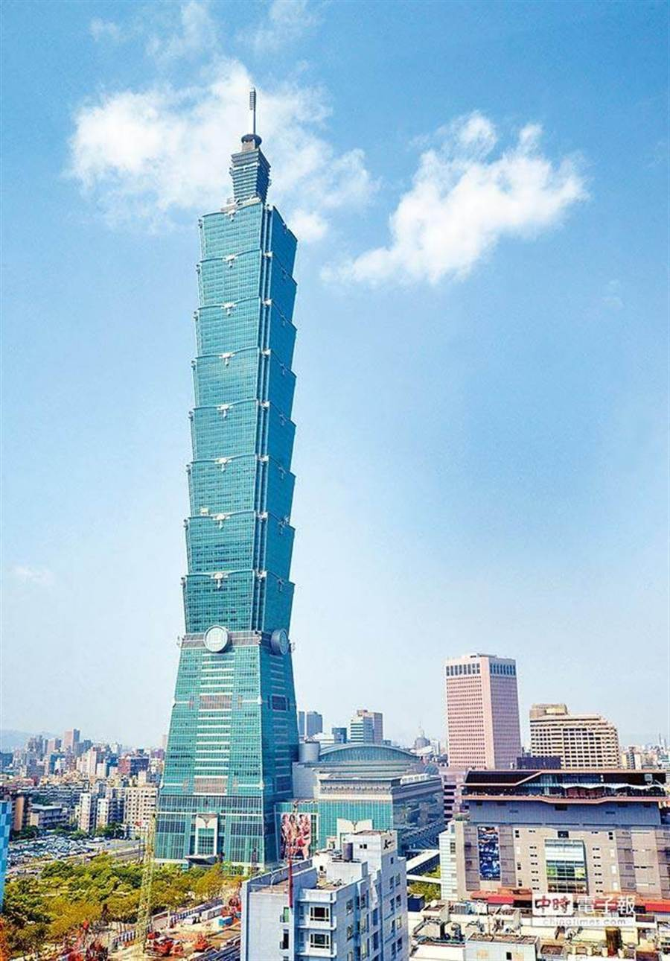
A比B还
Adj.
141层
迪拜塔
díbài tǎ
台北101
迪拜塔比台北101还高。

Slide 13
A比B还
Adj.
请造句
It’s Your Turns!

Slide 14
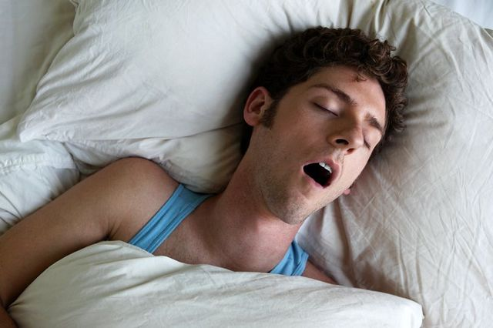
都快…了
13:50
14:00
都快上课了，他还在家里睡觉。

Slide 15
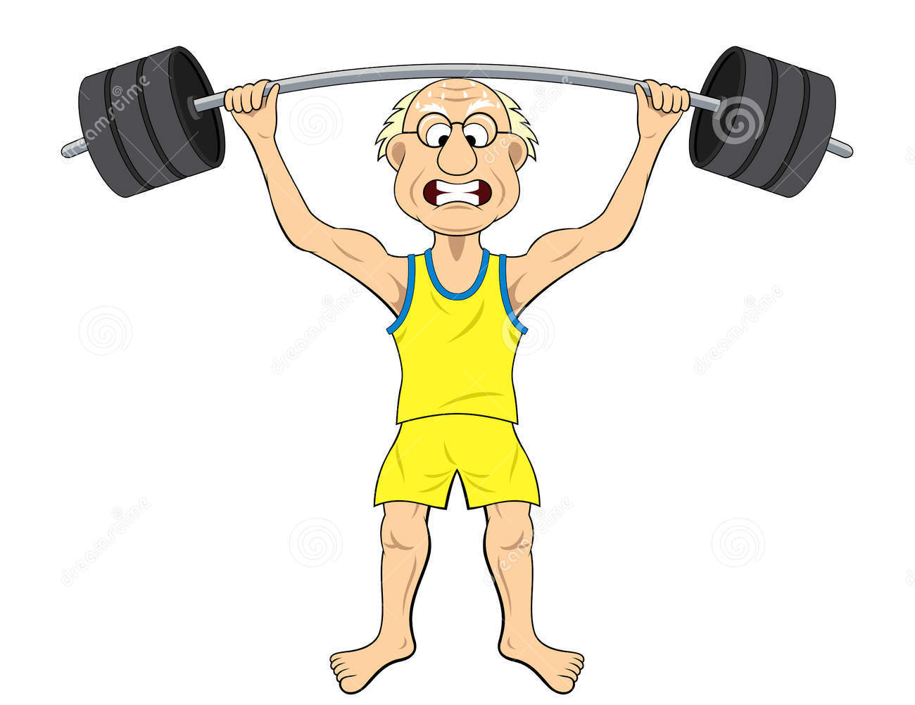
都快…了
89岁
90岁
他都快九十岁了，身体还是很健康。

Slide 16
都快…了
x
她都快三十岁了，还不结婚。
29岁
30岁

Slide 17
都快…了
December
23
圣诞节都快到了，你怎么还不回家？

Slide 18
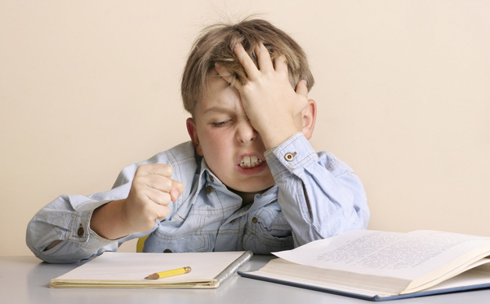
都快…了
你为什么不出去玩？
汉字作业
历史报告
数学作业
影片作业
作业都快写不完了，怎么还有时间出去玩。

Slide 19
都快…了
请造句
It’s Your Turns!

Slide 20
不是A而是B
It is not A , but B
今天晚上我们去运动吧！
我不是不想和你去运动，而是我作业还没写完。

Slide 21
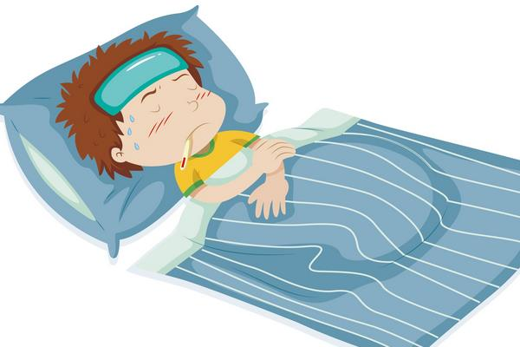
不是A而是B
你今天怎么没去上中文课？是不是不喜欢上中文课？
我不是不喜欢上中文课，而是我生病了。

Slide 22
不是A而是B
你怎么没和你的朋友去日本？
是不是不喜欢旅游？
省钱
＄
我不是不喜欢旅游，而是我最近在省钱。

Slide 23
不是A而是B
请造句
It’s Your Turns!

Slide 24
参观故宫
跟
深刻
房子
古老的建筑
印象
古代
学习
顺利
再
上海
旅游
北京
机场
生活
计划
了解
西安
皇帝
谈生意
完全
观光客
爬长城
围墙
难忘
转机
刚
机会
旅馆
肤浅
体验
小时候
趟
住
舒服
直飞
现代

